Slide 1
Les Family Office face à la crise financière La nécessité de s’adapter à la nouvelle donne
Simon Cloastre
Sébastien Denis
Marc Olivier Siaka Kouam

Slide 2
Plan de la présentation
Présentation du secteur du Family Office
Qu’est ce qu’un Family Office ?
Les différents modèles de Family Office
Qu’est ce qui différencie le Family Office des autres services patrimoniaux?
L’impact de la crise financière sur les High Net Worth Individual (HNWI)
Une importante baisse du patrimoine des HNWI
Une plus grande aversion au risque dans le choix des placements financiers
Une méfiance accrue envers les produits qui leur sont proposés
Une nécessaire remise en cause du mode de fonctionnement des FO
Des méthodes souvent inadéquates
La nécessaire mise en place des meilleures pratiques
La fin des Family Office « bancaires » ?

Slide 3
Présentation du secteur du Family Office

Slide 4
a. Qu’est ce qu’un Family Office
Définition:
Services proposés par les banques privées ou des boutiques indépendantes pour leurs clients les plus fortunés
Objectif:
Conserver, de gérer et de transmettre le patrimoine financier, professionnel, social et familial d'une famille sur plusieurs générations
La gestion de la fortune familiale, l’allocation d’actifs, la supervision d’établissements bancaires, le reporting consolidé, l’attribution de performances à l’optimalisation juridique et fiscale du patrimoine, sa dévolution successorale, ou encore la gestion du parc immobilier de la famille
Les Family Offices prennent également en charge les affaires personnelles de leurs clients tels que: prise en charge de services de conciergerie, la politique de philanthropie, l’organisation de voyages ou les études des enfants, ...

Slide 5
b. Les différents modèles de Family Office
Le mono-Family Office
Le mono-Family Office est dédié à la gestion exclusive du patrimoine d’une seule famille et lui consacre la totalité de son activité.
Le multi-Family Office (MFO)
Le MFO est constitué de plusieurs familles, et peut se créer de trois façons:
Un mono-family office s’ouvre à de nouvelles familles ou fusionne avec un autre mono-family office
Comme une entreprise classique (boutique indépendante) comprenant un ensemble de conseillers spécialisés, et donc associés en tant que « personnes physiques »
Une institution financière (banques ou courtiers) possède une branche/division dédiée à cette activité et donc à ses clients très fortunés

Slide 6
Exemples 1
INDEPENDANTS:
The Water Street, Tolleson Wealth Management, Geller & Company LLC
Meeschaert Family Office, Hottinger Group, Pictet Private Banker
FAMILY OFFICES AVEC LIGNEES
• The Rockefeller family fonda son propre bureau et conseille aujourd’hui 180 familles • The Grace family transforma son bureau en Ashbridge Investment Management • Whittier Trust Co., fondé par la famille “pétrolière” Whittier family, sert
aujourd’hui 150 clients

Slide 7
Exemples 2
FAMILY OFFICE | MINIMUM | SALES PITCH
Rockefeller & Co. New York, N.Y.. 180 familles; environ $4 milliards sous gérance | $50 million Pour recevoir les pleins services | Emploie les mêmes experts que ceux qui ont géré la fortune des Rockefeller. Très populaire auprès des familles philantropiques. Très experte aussi pour les problèmatiques d’héritages.
Asset Management Advisors LLC. Palm Beach Gardens, 250 familles; $8 milliards sous gérance | $10 million | Leurs compétences vont du portfolio management au management des biens immobiliers, philantropiques et ce que l’on appelle encore "human and intellectual capital."
Stillpoint Advisors Inc. Atlanta, Ga. $1 milliard sous gérance; ne dévoile pas son nombre de clients | $5 million | Brash est un nouveau venue sur ce secteur. Sa technologie unique l’autorise à accepter des clients avec des gains moitiés moins importants que les autres multi family offices.

Slide 8
c. Le Family Office et les autres services patrimoniaux?
A la différence de la Gestion privée, le Family Office ne se limite à la gestion financière et aborde d’autres thématiques spécifiques en fonction des besoins des familles : fiscalité, gouvernance, éducation, philanthropie… En relation très étroite avec la famille,
il a un rôle de conseil et apporte des solutions aux problématiques
Les conseillers en gestion de patrimoine quant à eux vendent avant tout des solutions à leurs clients.
Les maitres mots sont donc neutralité et intégrité. La gestion d’un patrimoine complexe et unique ne peut être transférée ni stéréotypée. C’est pourquoi, les sociétés proposant des services de Family office se retiennent de proposer des solutions de placement du groupe. Le conseil apporté aux familles est donc « objectif » et n’est pas dénaturé par des objectifs de rentabilité.

Slide 9
L’impact de la crise sur les HNWI

Slide 10
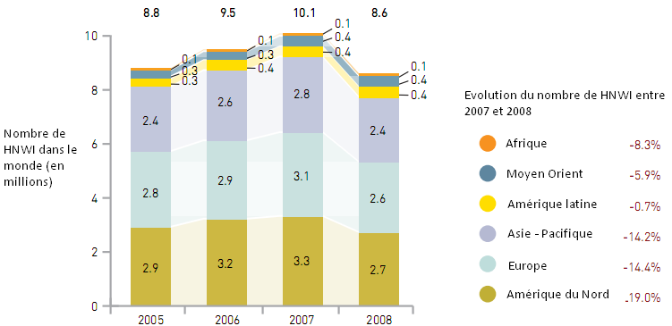
Une baisse de la population des HNWI…
Impact de la crise sur la population des HNWI
2008 a été marquée par une chute de 14,9% du nombre de HNWI, mettant fin à plusieurs années de croissance
Cette chute a été très marquée au Etats Unis (-19%) mais également en Europe (-14,4%) et en Asie (-14,2%)
En Europe certains pays ont été plus touchés que d’autres: UK (-26,3%), France (-12,6%) Allemagne (-2,7%)
Le nombre d’ultra-HNWI (0,09% des HNWI, 35% du patrimoine) a également fortement diminué (-24,6%)
Evolution du nombre des HNWI

Slide 11
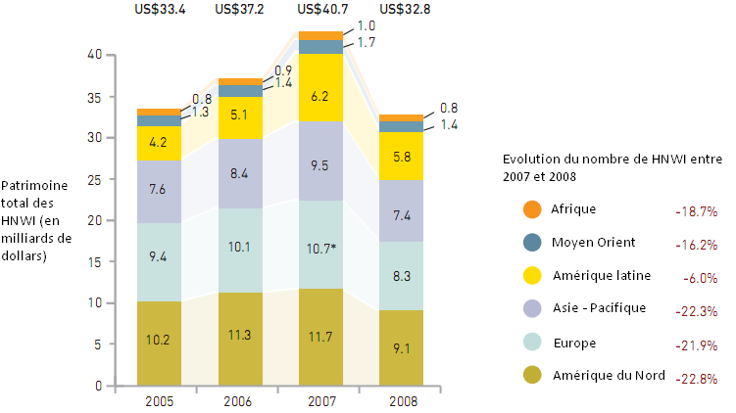
…ainsi que de leur patrimoine
Impact de la crise sur le patrimoine des HNWI
Le patrimoine global des HNWI est retombé en dessous du niveau de 2005 alors qu’il n’avait cessé de croître en 2005 et 2007
Cette évolution montre que , avant la crise, les HNWI et particulièrement les ultra-HNWI avait une forte appétence pour les produits risqués à haut rendement et les actions
Evolution du patrimoine des HNWI
Notes:
48,5 d’ici à 2013

Slide 12
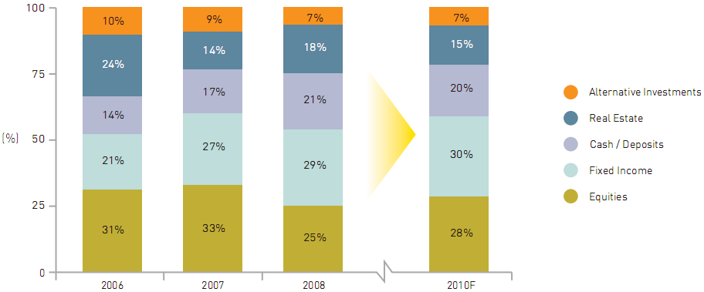
Une préférence pour les investissements simples et peu risqués
Impact de la crise sur les placements financiers des HNWI
Depuis 2008 les HNWI privilégient les investissements simples et peu risqués (cash, fixed income) au détriment des actions et des investissements alternatifs
Cette chute a été très marquée au USA ou le actions sont pourtant un produit très apprécié (chute de 43% à 34%)
Les investissements immobiliers et résidentiels ont fortement augmenté dans les pays en développement (Asie, Amérique latine, Moyen Orient). Ce phénomène s’explique notamment par le goût des HNWI pour des actifs tangibles et concrets
Les HNWI privilégient les placements locaux (74% aux US et 56% en Europe)
Evolution des placements financiers des HNWI
Impact de la crise sur les investissements passionnels ou dans le luxe
La consommation des biens de luxe par les HNW Ia baissé suite à la crise financière. Secteurs les plus touchés: automobiles, bateaux, jets…
Les HNWI se sont tournés vers des produits plus sûrs sur le long-terme comme les objets d’arts (peintures classiques) et les bijoux et pierres précieuses

Slide 13
Une perte de confiance des HNWI pour leurs gestionnaire de patrimoine
Les difficultés des gestionnaires de patrimoine face à leurs clients
La crise financière a fait perdre la confiance qu’avait les HNWI en les acteurs des marchés, les institutions financières, et la gestion de portefeuille
Environ 30% des HNWI ont changé de gestionnaire ou ont retiré une partie de leur patrimoine suite à la crise financière
Cette baisse de la quantité d’actifs gérés par les Family Office à entraîner certaines difficultés dans la profession, bien qu’elles soient passées inaperçus en raison des difficultés des autres activités de l’industrie bancaire.
Les Family Office font actuellement face à un problème de compréhension et de satisfaction de leurs clients
Challenges à relever pour les Family Office
Refonte des processus de mesure et de gestion du risque afin d’améliorer la gestion
Plus grande attention sur les désirs du clients et amélioration de l’expérience client
Plus de transparence dans la communication en terme de due diligence et de risque des investissements
Regain de la confiance des clients

Slide 14
Quel nouveau fonctionnement pour les Family Office?

Slide 15
Des méthodes souvent inadéquates
La facturation des Services des Family Office reste opaque
Cette facturation des services peu transparente favorise l’asymétrie d’information en faveur du Family office.
Les clients craignent que les Family Office profitent de cette asymétrie d’information pour surfacturer leurs services.
Il est impossible pour les clients si le Family Office reçoit des commissions pour la vente de certains produits financiers
Cette incertitude peut conduire les clients à penser que le Family Office lui vends des produits non adaptés à ses besoins dans le seul but de toucher une commission.
Une connaissance du client à parfaire
Le Family Office ne s’appuie pas systématiquement sur les plus récentes méthodes de connaissance du client
Il en résulte parfois une inadéquation entre les produits proposés et les besoins du client
Le Family Office est généralement un interlocuteur privilégie de la famille client depuis plusieurs années
Il estime donc bien souvent que sa connaissance client est tout à fait complète

Slide 16
La nécessaire mise en place de meilleures pratiques
Mieux connaître son client
Offrir des produits adaptés
Nécessité de connaître parfaitement les préférence de son client en définissant rigoureusement et régulièrement son aversion au risque ainsi et en déterminant sa volonté de laisser une partie de son patrimoine à ses héritiers.
Proposer des produits en totale adéquation avec les préférences du client en suivant une tarification transparente qui précise l’éventuelle commission touchée par le Family Office
Aligner ses intérêts sur ceux du client
La meilleure façon d’éviter des conflits d’intérêts avec ses clients est de faire converger les intérêts de ces derniers avec ceux du Family Office
Une possibilité serait pour le Family Office d’investir ses propres deniers sur les mêmes fonds que ses clients
Le Family Office « Pictairn Family » a appliqué cette méthode afin de rassurer ses clients fortunés sur la qualité des investissements proposés.
Cela n’est possible que pour les Family Office disposant d’une importante surface financière.

Slide 17
La fin annoncée des Family Offices Bancaires?
Impact de la Crise Financière
Risque accru de conflit d’intérêt
Crise financière a conduit à une défiance accrue envers les produits proposés par les banques: Les Family Office bancaires sont, à tort ou à raison, associées aux excès causés par les produits structurés bancaires
Les Family office bancaires commercialise en priorité les produits et services de la structure à laquelle il est adossé d’où un risque de vente « forcée » de produits non adaptés au client dans le but d’atteindre des objectifs commerciaux.
Aux yeux des personnes fortunées, l’indépendance financière du Family Office est aujourd’hui une condition nécessaire pour envisager de recourir à leurs services

Slide 18
Conclusion: Quel avenir pour les Family Office?
Le Family Office reste un interlocuteur privilégié pour tout ce qui touche à une diversité de problématiques (financières, juridiques, fiscales).
La crise financière va forcer les Family Office a adopter les meilleures pratiques en conseil financier tout en développant une expertise pointue sur les problématiques non financières.
La pérennité des Family Office passe donc par, non une totale remise en cause de leur modèle, mais une adaptation aux nouvelles attentes de leur clientèle qui souhaiter que leur patrimoine soit géré de la meilleure façon possible.

